Slide 1
Microsoft SQL Server
-tietokannan hallinta
Jouni Huotari & Pertti Anttinen
12.2.2010

Slide 2
Tavoite
Saada käsitys SQL Serverin (v. 2005 ja 2008) ominaisuuksista + eri vaihtoehtojen hyvistä ja mahdollisista huonoista puolista
Oppia luomaan tietokanta, taulut ja muut objektit eri SQL Serverin työkaluilla
Pystyä hallinnoimaan SQL Server
-tietokantaa:
  varmistukset
  käyttäjien hallinta
  monitorointi

Slide 3
Microsoft SQL Serverin taustatietoa
http://www.microsoft.com/sql
Alunperin Sybasen kanssa yhteistyö: SQL Server ostettiin Sybaselta ja jonkin aikaa versiot olivat samoja (versio 6.5 v. 1996)
Versio 7.0 v. 1998, sen jälkeen versiot 2000, 2005 (SP2), 2008 (R2)
Järjestelmätuki: Windowsin eri versiot
http://msdn.microsoft.com/en-us/library/bb545450.aspx
Notes:
Teksti jupelta!

Slide 4
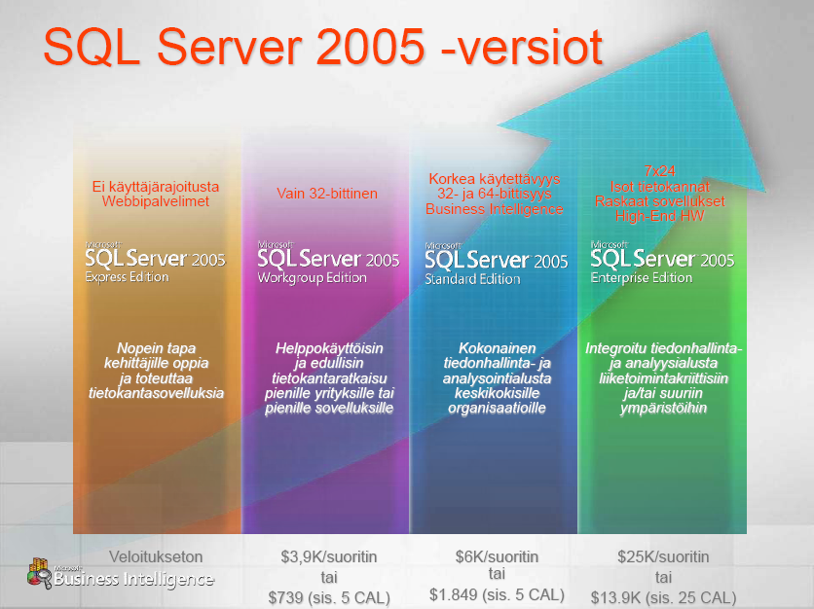

Slide 5
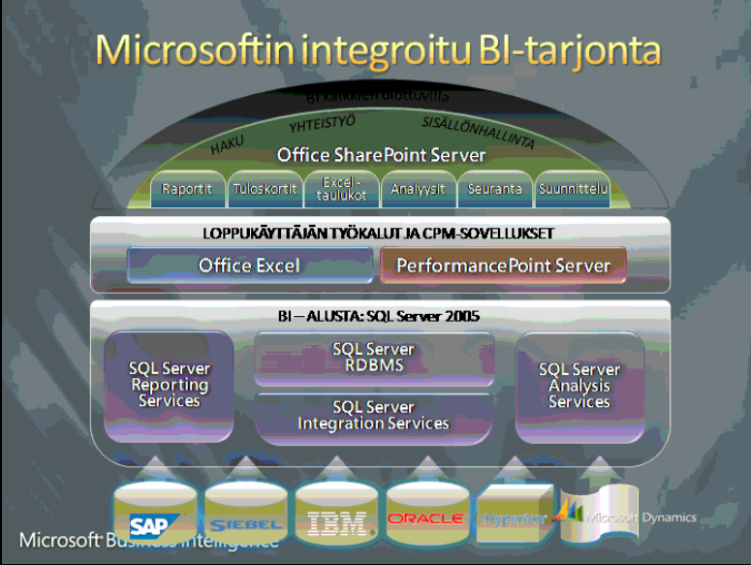
Notes:
https://www506.livemeeting.com/cc/wwe_uk/viewReg

Slide 6
Microsoft SQL Server JAMKissa
JAMKilla sopimus Microsoftin kanssa ohjelmistokehitystyökalujen vapaasta käytöstä opetuksessa
Osa JAMKin tietojärjestelmiä
SQL Server 2008 on asennettu virtuaalikoneisiin (sw…)

Slide 7
Autentikointitapa ja käyttäjien luominen

Slide 8
Autentikointitavan muutos
Käynnistä Enterprise Manager, napsauta hiiren kakkosnapilla palvelimen nimeä (esim. SQLEXPRESS) ja valitse Properties
Valitse Security
Valitse Server Authentication -kohdasta SQL Server and Windows Authentication, jos haluat luoda omia käyttäjiä (ei Windowsin hallinnoimia) SQL Serveriin => sallitaan ei-luotettujen yhteyksien yli tulevat sisäänkirjautumiset (esim. Internet)
Käynnistä SQL Server uudelleen

Slide 9
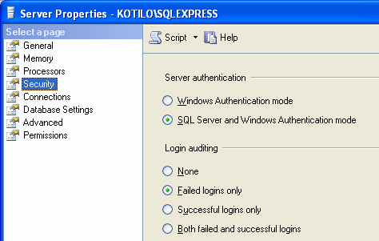
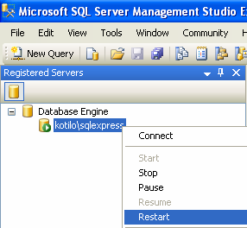
Autentikointitavan muutos
Huom. Windowsin puolella on laajemmat suojausominaisuudet, esim. salasanoille
Windows-ryhmät voidaan lisätä yhtenä login-nimenä

Slide 10
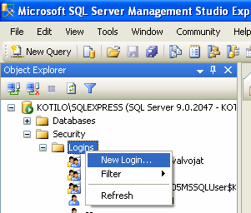
Käyttäjän luominen
Security – Logins > New Login

Slide 11
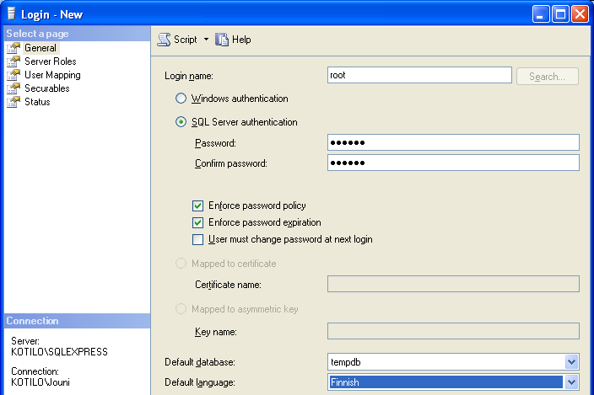
Yleismääritykset

Slide 12
Login Properties (Server Roles Page)
bulkadmin can run the BULK INSERT statement.
dbcreator can create, alter, drop, and restore any database.
diskadmin can manage disk files.
processadmin can terminate processes running in an instance of the Database Engine.
securityadmin manage logins and their properties.
  They can GRANT, DENY, and REVOKE server-level permissions.
  They can also GRANT, DENY, and REVOKE database-level permissions.
  Additionally, they can reset passwords for SQL Server logins.
serveradmin can change server-wide configuration options and shut down the server.
setupadmin can add and remove linked servers, and they can execute some system stored procedures.
sysadmin can perform any activity in the Database Engine.
  By default, all members of the Windows BUILTIN\Administrators group (the local administrators group) are members of the sysadmin fixed server role.

Slide 13
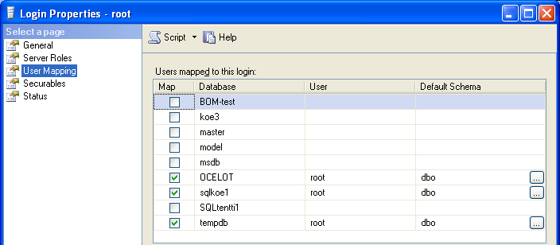
User Mapping

Slide 14
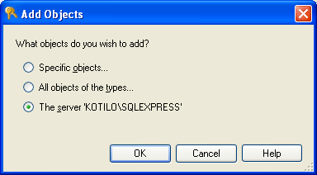
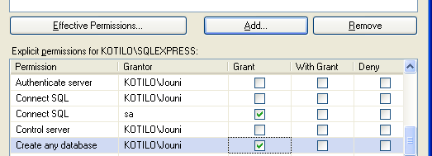
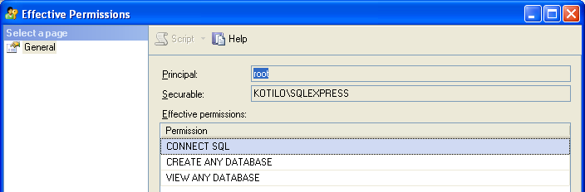
Securables

Slide 15
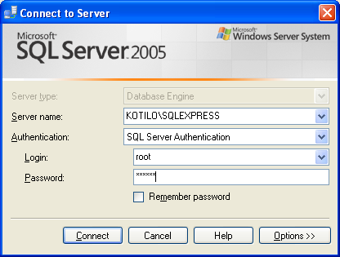
Uusi login

Slide 16
SQL Server -tietokannan ja taulun luominen

Slide 17
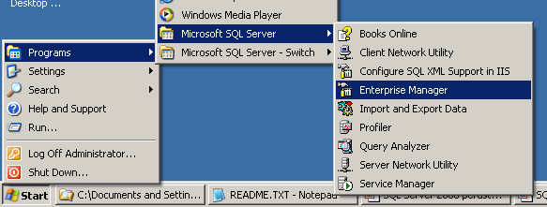
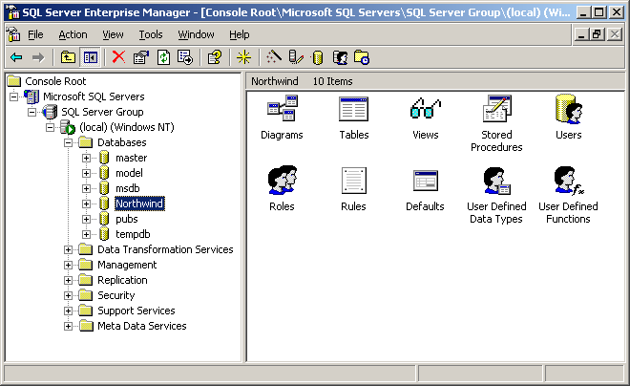
Enterprise Managerin (SQL Server 2000) käynnistys

Slide 18
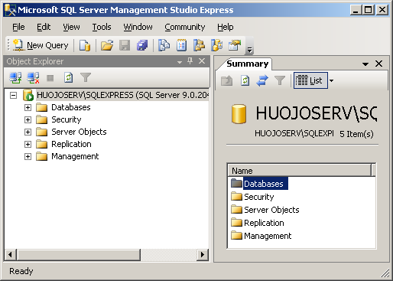
SQL Server Management Studio Express

Slide 19
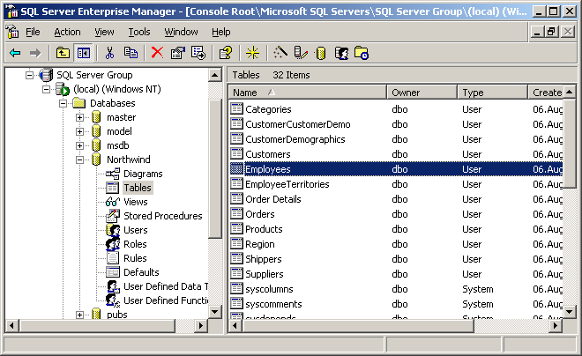
Selaa tietokantaobjekteja

Slide 20
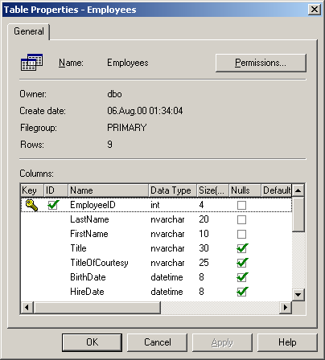
Kaksoisnapsautus näyttää taulumäärittelyt

Slide 21
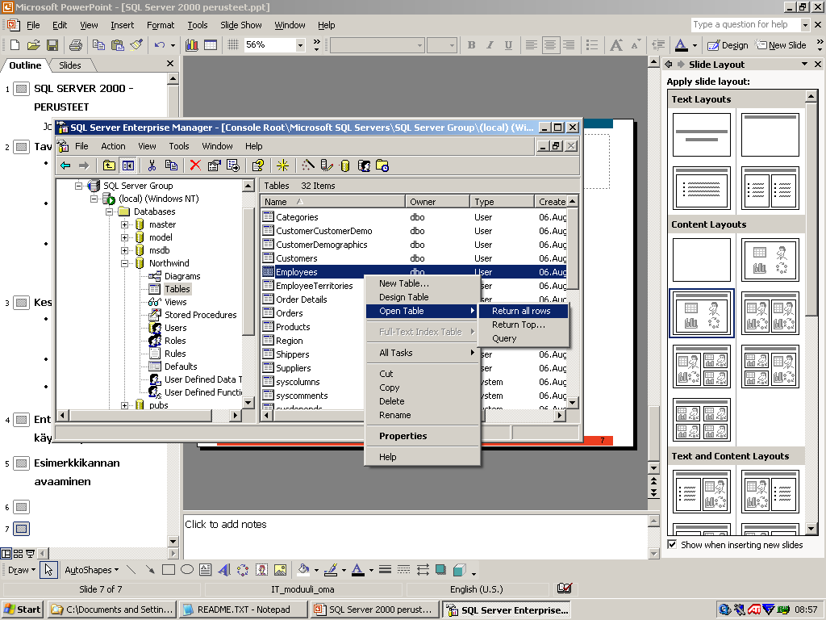
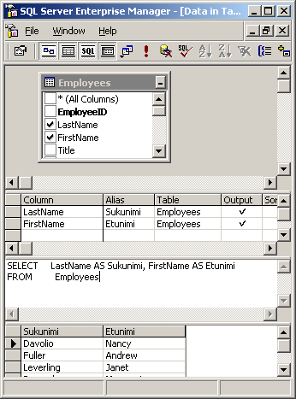
Oikeanpuoleisen napin takaa päästään antamaan komento taulun sisällön näkemiseksi
SQL-lause nähdään, kun painat SQL-työkalua

Slide 22
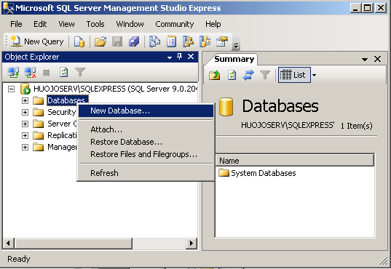
Uuden tietokannan luonti

Slide 23
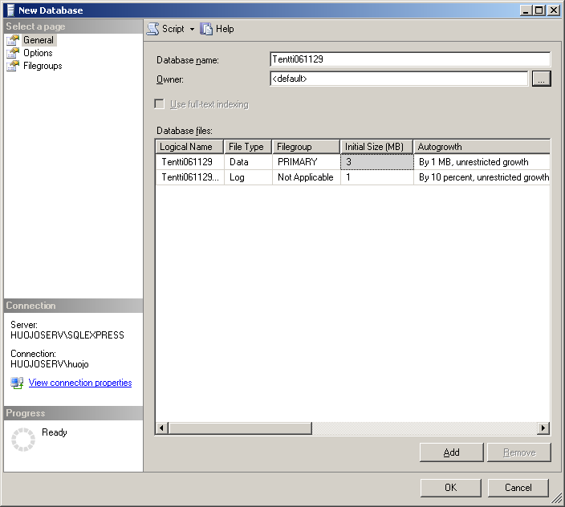

Slide 24
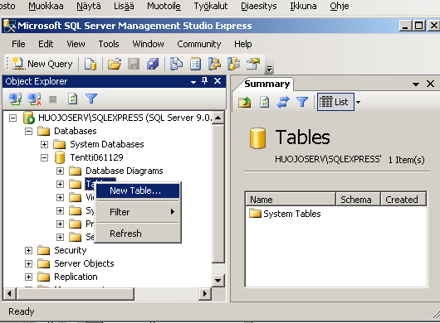
Uuden taulun luonti

Slide 25
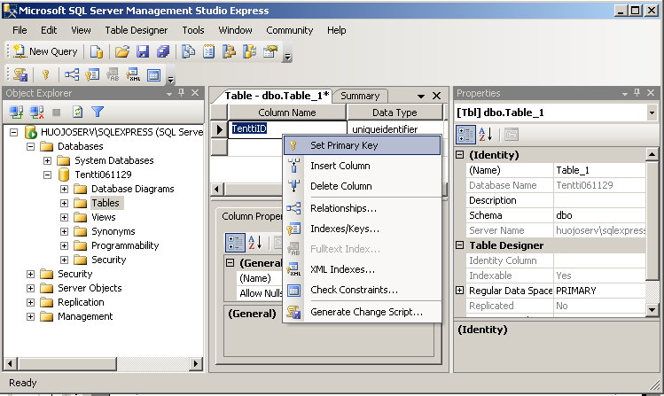
Perusavaimen määritys

Slide 26
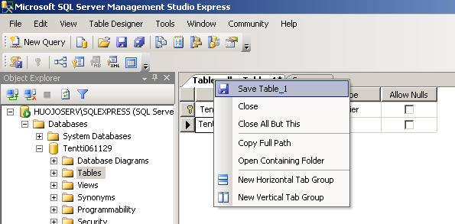
Taulun tallennus

Slide 27
Lisätietoa ja vertailuja
Kotisivu: http://www.microsoft.com/sql/
Vertailu MySQL:ään: http://www.microsoft.com/sql/prodinfo/compare/mysql/default.mspx
Database Journal: http://www.databasejournal.com/features/mssql/archives.php
CodePlex: http://blogs.msdn.com/buckwoody/archive/2008/01/14/my-favorite-codeplex-projects.aspx
Tips: http://www.sqldbatips.com/ &
http://sql-server-performance.com/tips/all_main.aspx
Cheat sheet: http://www.ilovejackdaniels.com/cheat-sheets/sql-server-cheat-sheet/
Virtual Labs: http://msdn2.microsoft.com/en-us/virtuallabs/aa740409.aspx

Slide 28
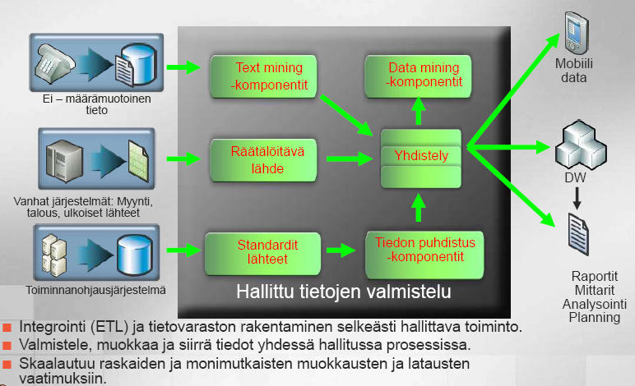
Tietolähteiden hallinta ETL-menetelmin (SQL Server Integration Services)
http://www.mspost.fi/microsoft/5_Business_Intelligence_ja_Suorituskyvyn_hallinta.pdf
Notes:
http://www.mspost.fi/microsoft/5_Business_Intelligence_ja_Suorituskyvyn_hallinta.pdf

